Slide 1
ЗВУЦИ

Slide 2
Што е звук ?

Slide 3
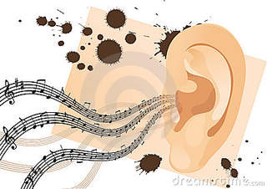
СЕ ОНА ШТО ГО СЛУШАМЕ СО НАШИТЕ УШИ СЕ ВИКА ЗВУК

Slide 4
ЗВУЦИТЕ МОЖАТ ДА БИДАТ:
ПРИРОДНИ
ВЕШТАЧКИ
ПРИЈАТНИ
НЕПРИЈАТНИ

Slide 5
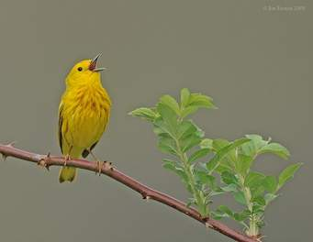
ПРИРОДНИ ЗВУЦИ – ЗВУЦИ ОД ПРИРОДАТА

Slide 6
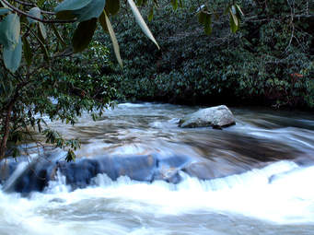
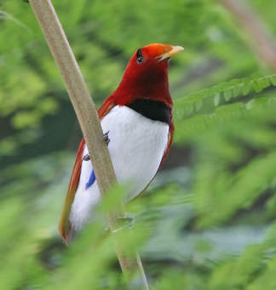
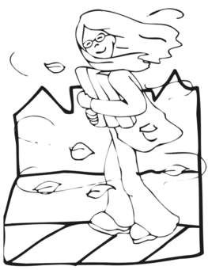
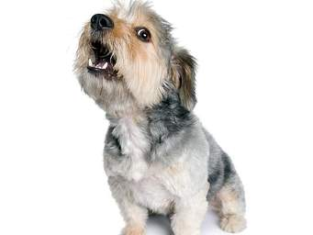
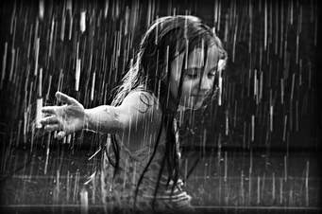
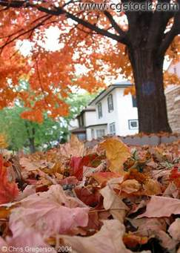
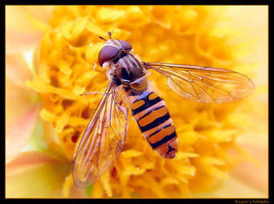
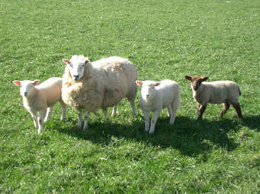

Slide 7
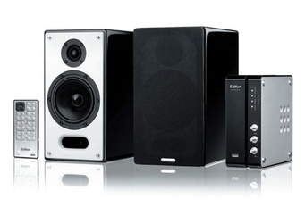
ВЕШТАЧКИ ЗВУЦИ

Slide 8
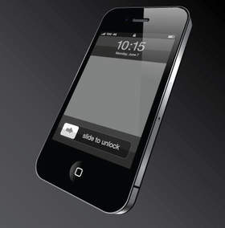
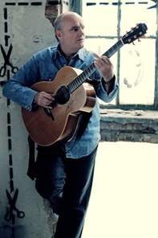
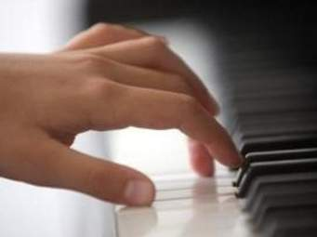
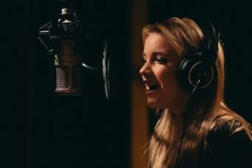
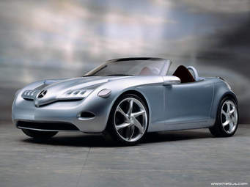
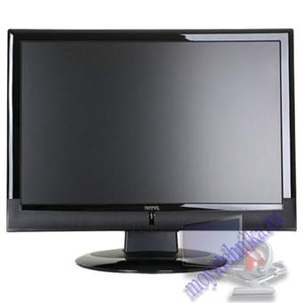
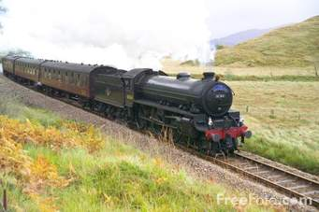

Slide 9
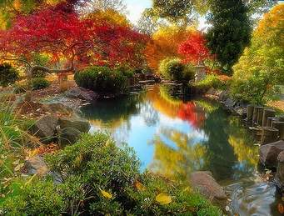
ПРИЈАТНИ ЗВУЦИ

Slide 10
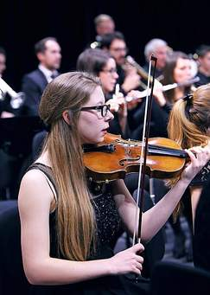
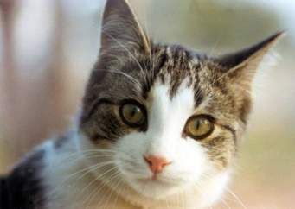
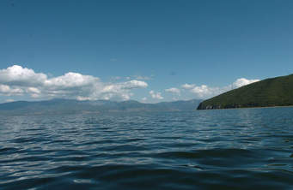
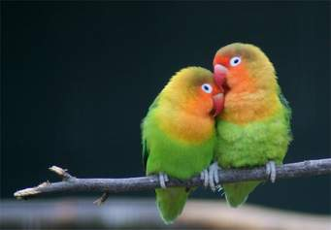

Slide 11
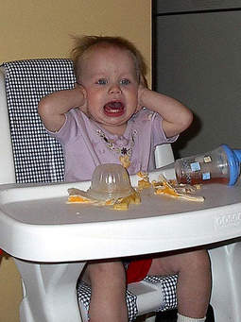
НЕПРИЈАТНИ ЗВУЦИ

Slide 12
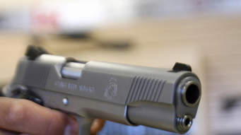
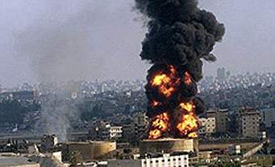
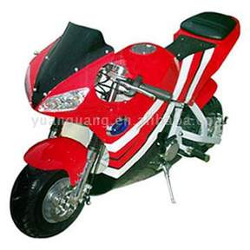

Slide 13
Одделенски наставник :
ТАТЈАНА ПЕТРОВСКА –ПРВО ОДДЕЛЕНИЕ
ОУ ,, ДАМЕ ГРУЕВ” -БИТОЛА

